Slide 1
INTEGRANTES:
Jesus Alberto Cuello Martinez
Jhon Jairo Bossa Valdes
Osmer Ortega Buj
Gustavo Marrugo Bossa
Sebastian Amador Mercado
Eli Bautista Welman Amaya

Slide 2
PROYECTO:
SISTEMA DE CALIFICACIONES

Slide 3
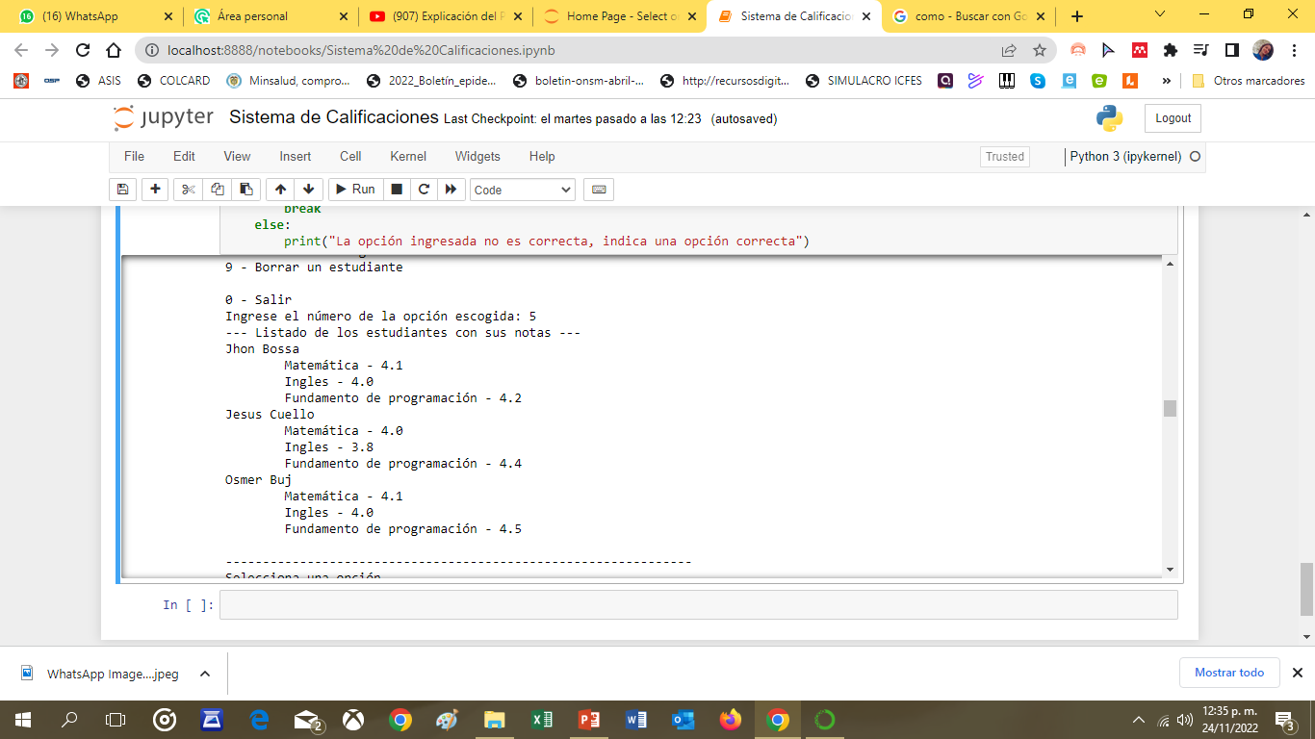
OBJETIVO:
El principal objetivo del proyecto “sistema de calificaciones” es guardar las notas de los estudiantes con su respectiva asignatura.

Slide 4
Diagrama de flujo
INICIO
Ingrese los datos indicados de cada estudiante: nombres y apellidos.
Los datos ingresados de cada estudiante serán registrados en la matriz establecida.
Con los datos ya correspondientes en la matriz se pueden consultar los datos de cualquier estudiante digitando algunas de las opciones del menú.

Slide 5
Ingresando la opción cinco se cargarán los datos correspondientes a esos estudiantes.
Los datos se cargarán y se guardarán.
El sistema también muestra el promedio de las notas del estudiante.
FIN

Slide 6
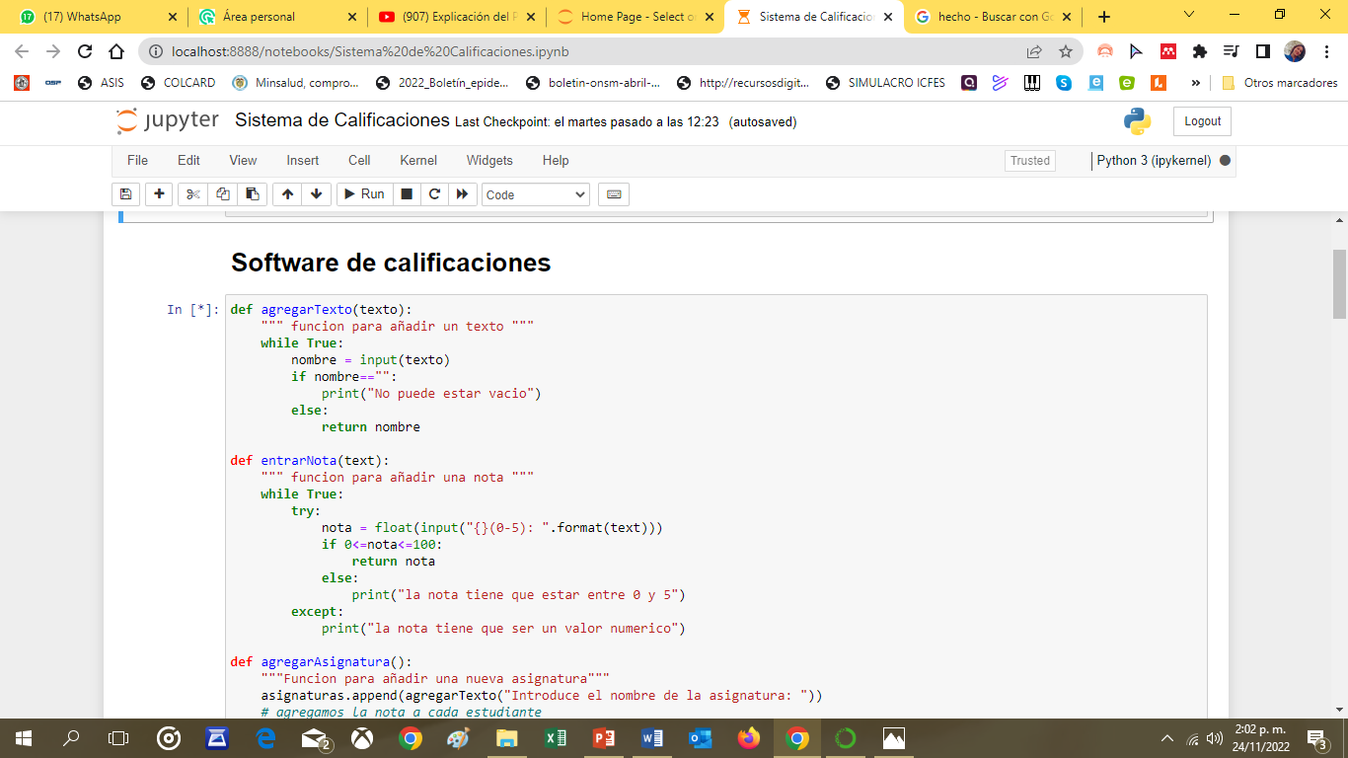
Explicación de las partes del código del proyecto “Sistema de Calificaciones”
En esta parte es para añadir un texto y si no lo añades va a retornar un mensaje y te va a decir que esta vacío. Te pide insertar el nombre y si no lo escribiste te va a enviar que no puede estar vacío.

Slide 7
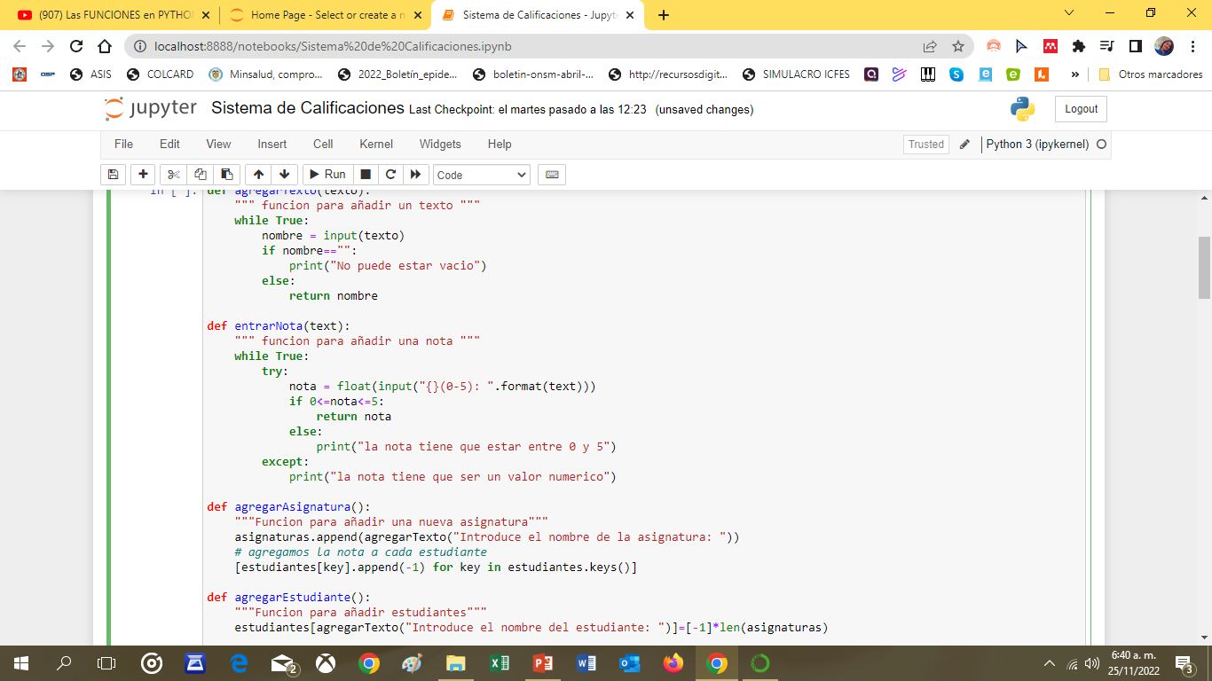
En esta parte del código se define la función def para añadir una nota. While True significa trozo de código que se va a repetir indefinidamente. Try y Except son excepcionales. Try sin esta dará el error y se bloquea el programa. Format() nos permite controlar las cadenas de texto.

Slide 8
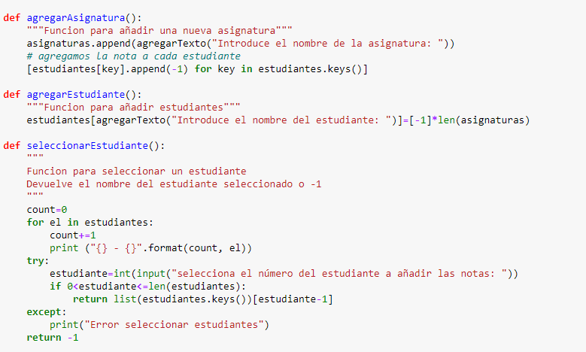

Slide 9
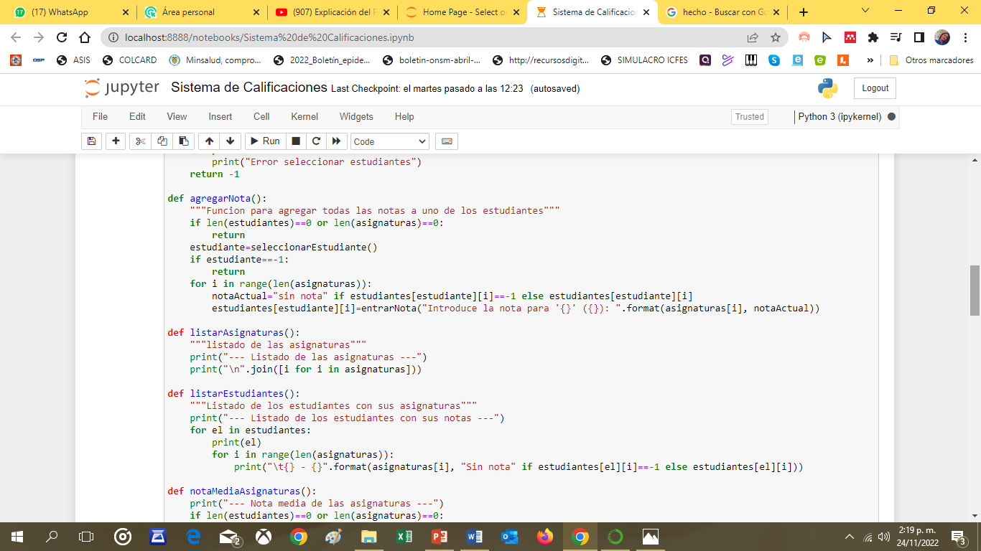
Partes del código

Slide 10
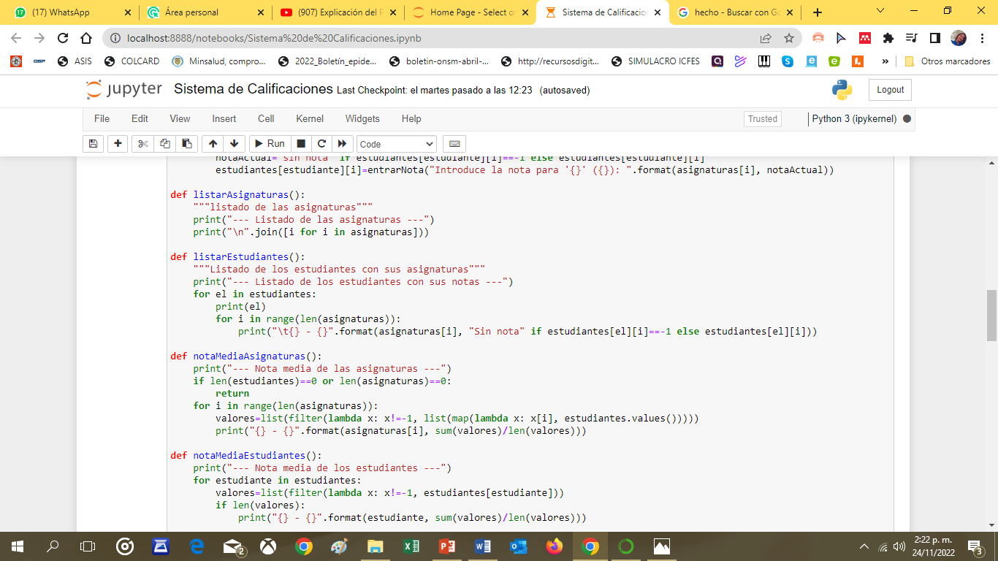

Slide 11
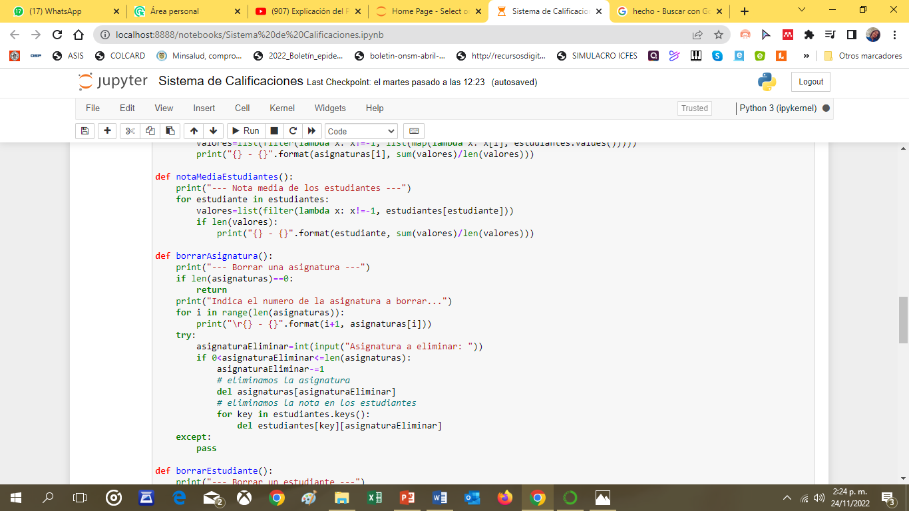

Slide 12
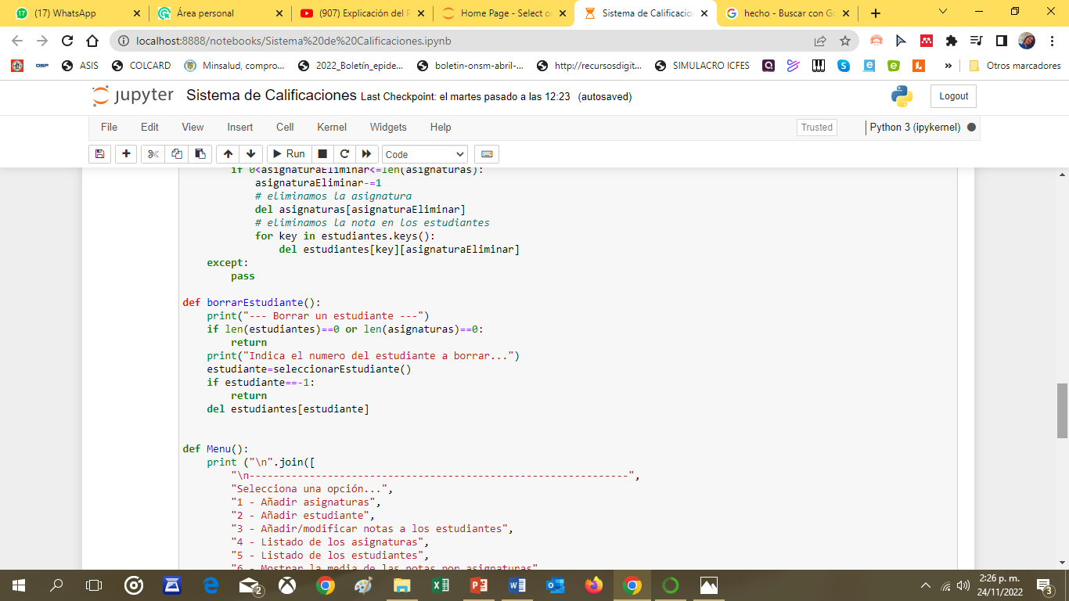

Slide 13
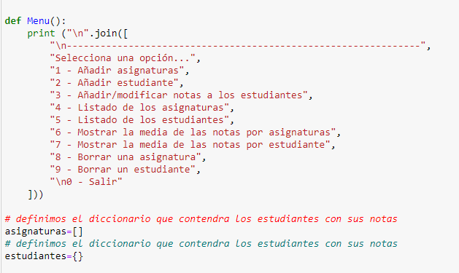

Slide 14
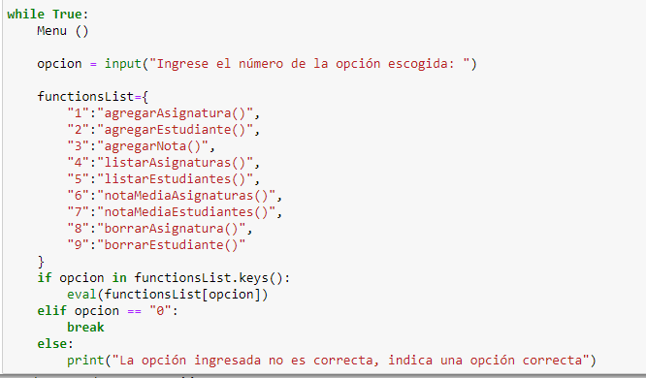

Slide 15


